Slide 1
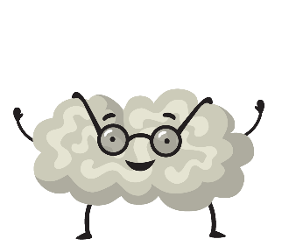
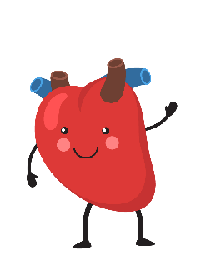
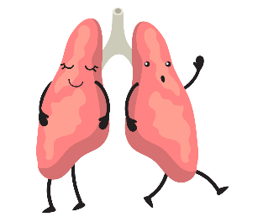
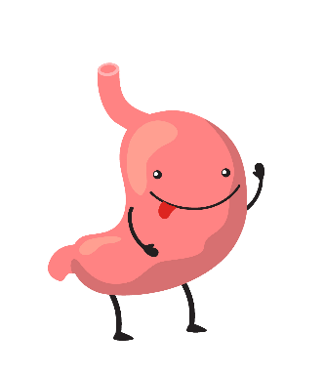

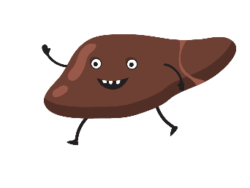


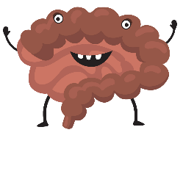
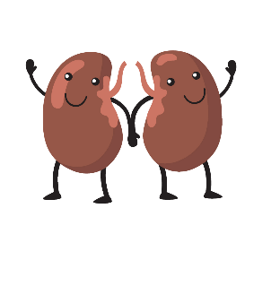
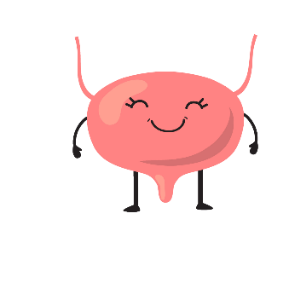
2021

Slide 2







ÔN TẬP

Slide 3

Điền từ thích hợp vào chỗ trống để hoàn thiện sơ đồ sự trao đổi chất giữa cơ thể người với môi trường.
ÔN TẬP
LẤY VÀO
THẢI RA
………………
Khí các-bô-níc
Khí ô-xi
………………………………
Thức ăn
………………
Chất cặn bã
………………………………
Nước
Nước tiểu, mồ hôi
…………………
………………………………

Slide 4
HĐ1
HOẠT ĐỘNG 1
XÁC ĐỊNH NHỮNG CƠ QUAN TRỰC TIẾP THAM GIA
VÀO QUÁ TRÌNH TRAO ĐỔI CHẤT Ở NGƯỜI

Slide 5
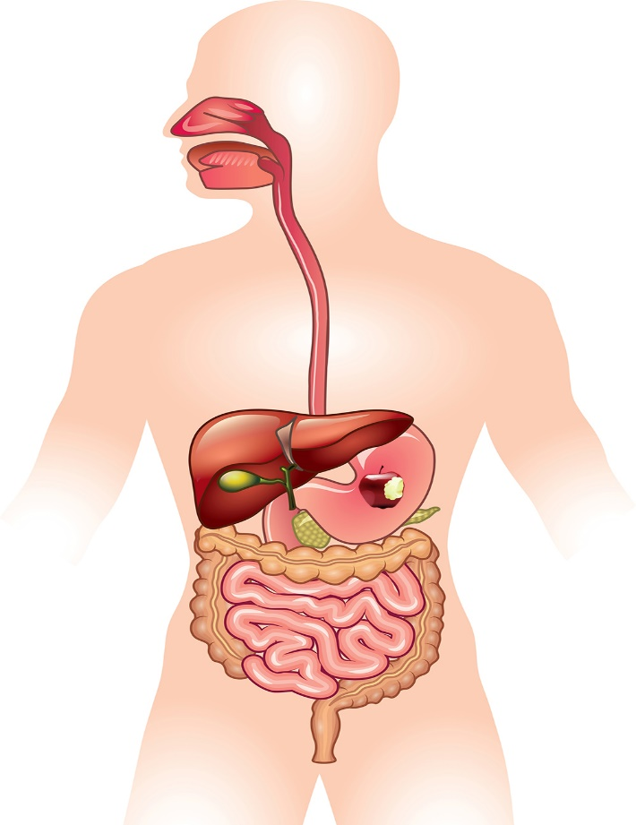
HĐ1
Các cơ quan dưới đây có chức năng gì trong quá trình trao đổi chất?
Chức năng: Biến đổi thức ăn, nước uống thành các chất dinh dưỡng, ngấm vào máu đi nuôi cơ thể. Thải ra phân
Dấu hiệu bên ngoài của quá trình trao đổi chất:
Lấy vào: thức ăn, nước uống.
Thải ra: phân
Cơ quan tiêu hóa

Slide 6
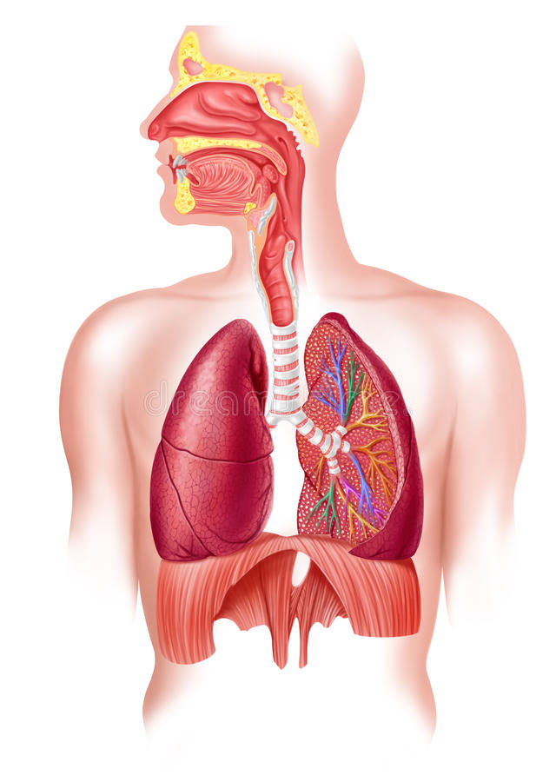
HĐ1
Các cơ quan dưới đây có chức năng gì trong quá trình trao đổi chất?
Chức năng: Hấp thu khí ô-xi và thải ra khí các-bô-níc.
Dấu hiệu bên ngoài của quá trình trao đổi chất:
Lấy vào: khí ô-xi
Thải ra: khí các-bô-níc
Cơ quan hô hấp

Slide 7
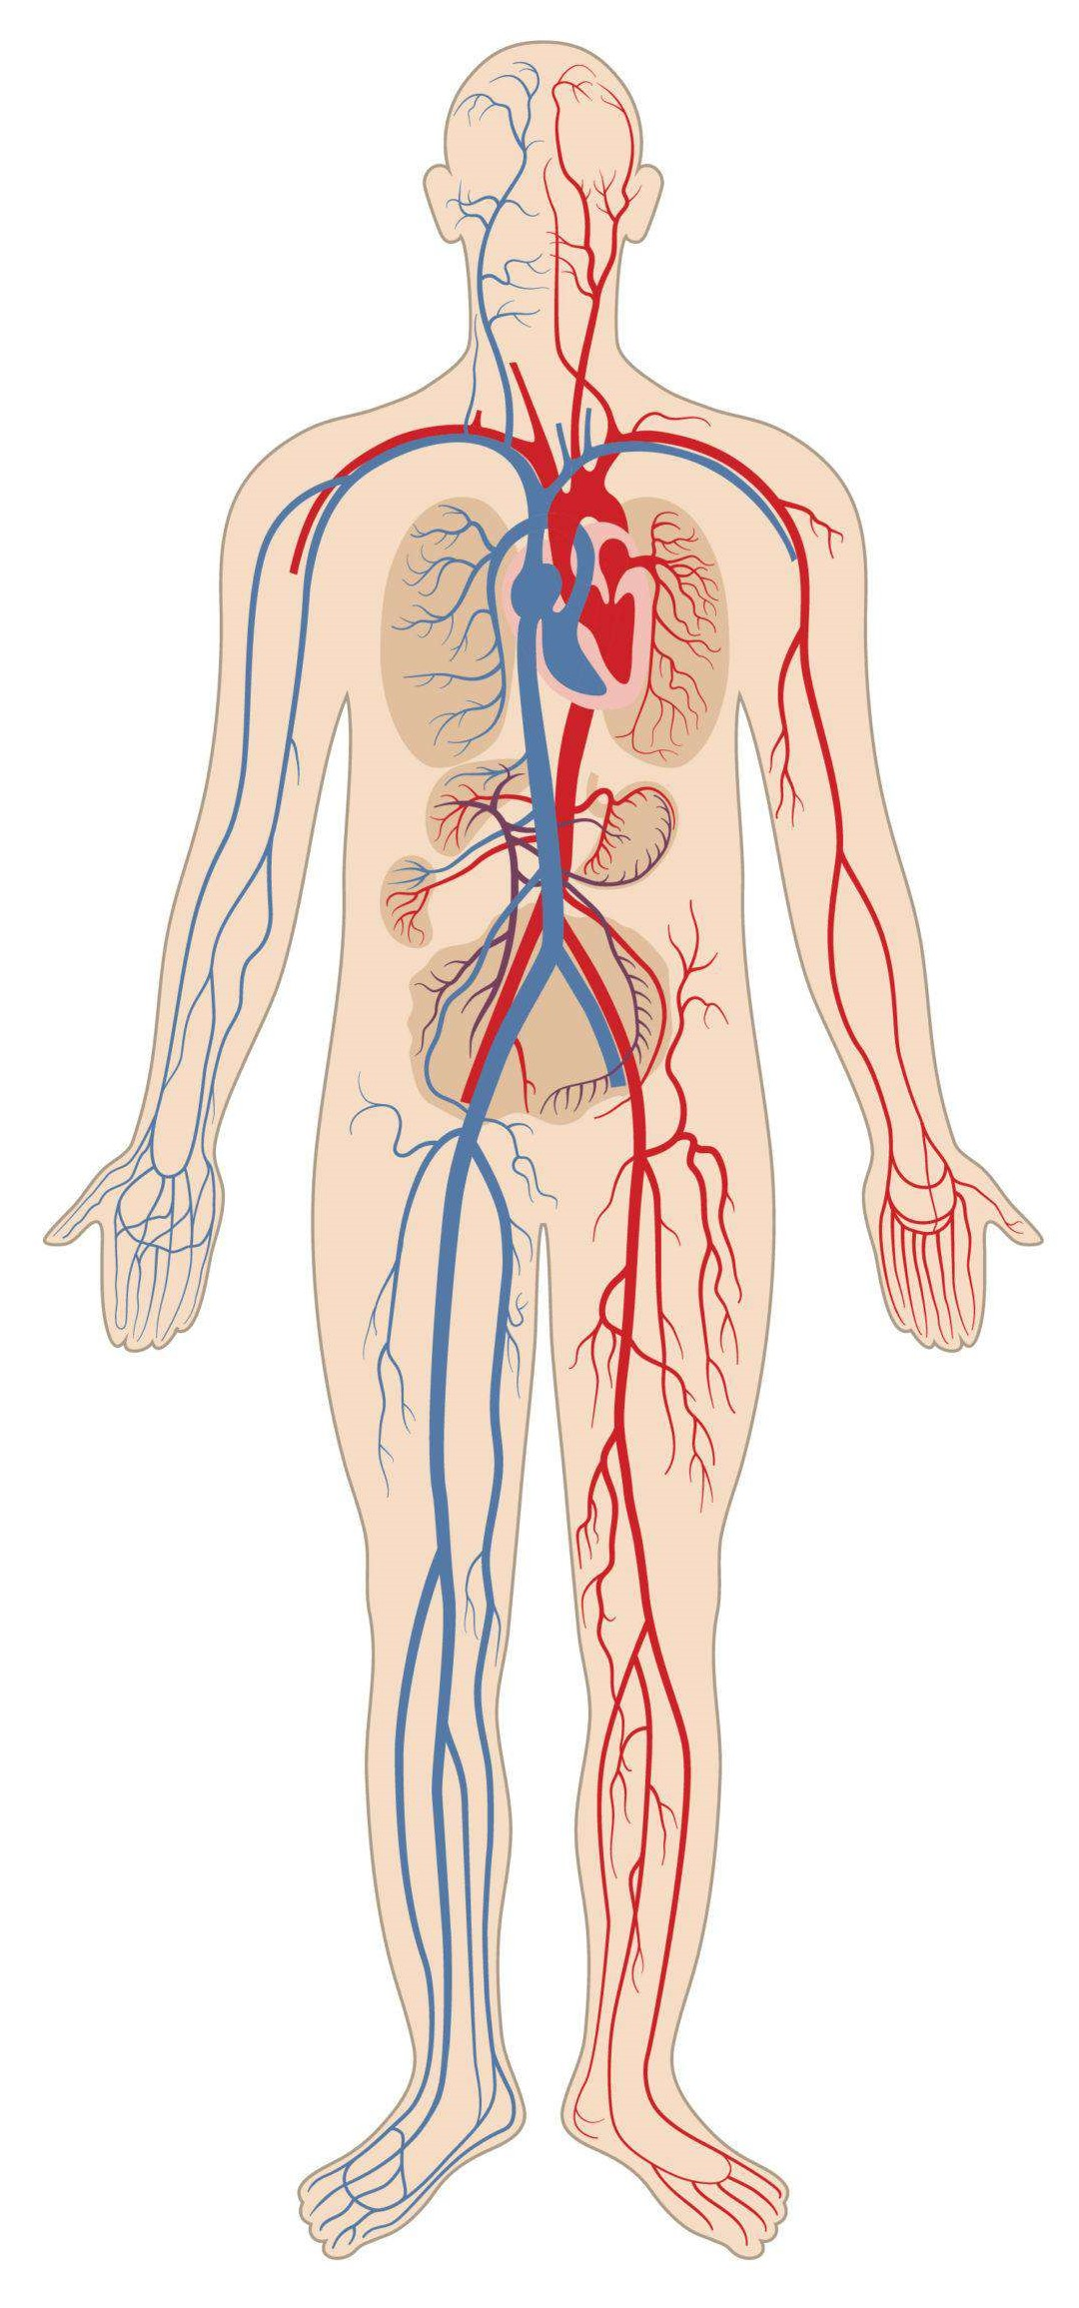
HĐ1
Các cơ quan dưới đây có chức năng gì trong quá trình trao đổi chất?
Chức năng, diễn biến: Khí ô-xi được ngấm qua mao mạch phổi vào máu và theo vòng tuần hoàn lớn đi nuôi tất cả các cơ quan trong cơ thể. Các cơ quan trong cơ thể sử dụng ô-xi và thải ra khí các-bô-níc ngấm vào máu và theo vòng tuần hoàn nhỏ đi đến phổi để thải ra khí các-bô-níc và hấp thu ô-xi
Cơ quan tuần hoàn

Slide 8
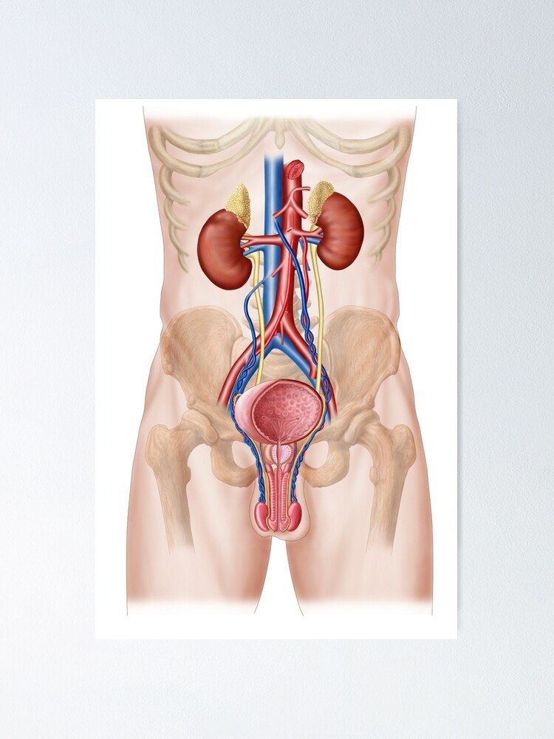
HĐ1
Các cơ quan dưới đây có chức năng gì trong quá trình trao đổi chất?
Chức năng: Lọc máu, tạo thành nước tiểu và thải nước tiểu ra ngoài
Dấu hiệu bên ngoài của quá trình trao đổi chất:
Thải ra: nước tiểu.
Cơ quan bài tiết nước tiểu

Slide 9



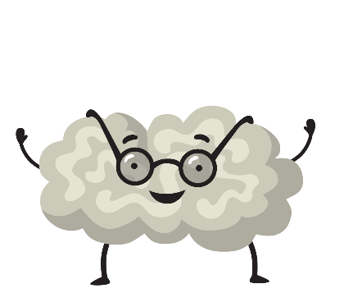

Những biểu hiện bên ngoài của quá trình trao đổi chất và các cơ quan thực hiện quá trình đó là gì?
KẾT LUẬN
Trao đổi khí: Do cơ quan hô hấp thực hiện: lấy khí ô-xi; thải ra khí các-bô-níc.
Trao đổi thức ăn: Do cơ quan tiêu hóa thực hiện: lấy nước và các thức ăn có chứa các chất dinh dưỡng cần cho cơ thể; thải chất cặn bã (phân).

Slide 10



KẾT LUẬN
Nhờ có cơ quan tuần hoàn mà máu đem các chất dinh dưỡng (hấp thụ được từ cơ quan tiêu hóa) và ô-xi (hấp thụ được từ phổi) tới tất cả các cơ quan của cơ thể và đem các chất thải, chất độc từ các cơ quan của cơ thể đến các cơ quan bài tiết để thải chúng ra ngoài và đem khí các-bô-níc đến phổi để thải ra ngoài.

Slide 11
HĐ2
HOẠT ĐỘNG 2
Mối quan hệ giữa các cơ quan trong việc thực hiện sự trao đổi chất ở người.

Slide 12
HĐ2
Quan sát và thảo luận với bạn để hoàn chỉnh sơ đồ trao đổi chất giữa các cơ quan trong cơ thể.

Slide 13

THỨC ĂN NƯỚC UỐNG
HĐ2
KHÔNG KHÍ
Tiêu hóa
Hô hấp
………..?
……..?
Phân
………?
Khí
Các-bô-níc
Tuần hoàn
……?
…….?
…….?
Tất cả các cơ quan của cơ thể
Bài tiết
- Nước tiểu
- Mồ hôi
5. Sơ đồ mối liên hệ giữa một số cơ quan trong quá trình trao đổi chất

Slide 14
THỨC ĂN NƯỚC UỐNG
HĐ2
KHÔNG KHÍ
Tiêu hóa
Hô hấp
Chất dinh dưỡng
………..?
Ô-xi
Phân
……..?
Khí
Các-bô-níc
Khí các-bô-níc
………?
Tuần hoàn
Ô-xi và chất dinh dưỡng
Khí các-bô-níc và chất thải
Chất thải
……?
…….?
…….?
Tất cả các cơ quan của cơ thể
Bài tiết
- Nước tiểu
- Mồ hôi
5. Sơ đồ mối liên hệ giữa một số cơ quan trong quá trình trao đổi chất

Slide 15




KẾT LUẬN
Hằng ngày cơ thể ta lấy từ môi trường những gì?
A
Nước, thức ăn, khí ô-xi
B
Thức ăn, khí các-bô-nic
C
Nước, thức ăn
D
Thức ăn, khí ô-xi

Slide 16
KẾT LUẬN
Hằng ngày cơ thể ta thải ra môi trường những gì?
A
Thức ăn, khí các-bô-nic
B
Khí các-bô-níc, phân, nước tiểu
C
Chất cặn bã
D
Thức ăn, khí ô-xi, nước

Slide 17
KẾT LUẬN
Nhờ cơ quan nào mà quá trình trao đổi chất ở bên trong cơ thể được thực hiện?
A
Cơ quan hô hấp
B
Cơ quan bài tiết
C
Cơ quan tuần hoàn
D
Cơ quan tiêu hóa

Slide 18


Điều gì sẽ xảy ra nếu một trong các cơ quan tham gia vào quá trình trao đổi chất ngừng hoạt động?
KẾT LUẬN
Nếu một trong các cơ quan hô hấp, bài tiết, tuần hoàn, tiêu hóa ngừng hoạt động, sự trao đổi chất sẽ ngừng hoạt động và cơ thể sẽ chết

Slide 19



KẾT LUẬN
Nhờ sự hoạt động phối hợp nhịp nhàng của các cơ quan hô hấp, tiêu hóa, tuần hoàn và bài tiết mà sự trao đổi chất diễn ra bình thường, cơ thể khỏe mạnh. Nếu một trong các cơ quan trên ngừng hoạt động, cơ thể sẽ chết

Slide 20


2021

